Slide 1
Rizika napadení webových aplikací
Konference ISSS 2005
Title slide

Slide 2
Proč se zabývat speciálně bezpečností webových aplikací ?
Bezpečnost webových aplikací se soustředí na 7. vrstvu OSI (aplikační) zpřístupněnou protokolem HTTP (port 80) nebo HTTP/SSL (port 443)
Více, než 75% útoků, vedených z Internetu, se zaměřuje na port 80 (Security Focus‘ DeepSight report)
Ačkoli společnosti investují do firewallů, systémů detekce a/nebo prevence útoků (IDS, IPS) a dalších bezpečnostních opatření, mohou být stále zranitelné proti útokům vedeným prostřednictvím webových aplikací.
Notes:
Šifrování SSL není dostatečné – zabezpečuje komunikaci, ale na serveru musí být dešifrovány. Navíc néní zpravidla používána autentizace uživatele certifikátem, takže se serverem může šifrovaným kanálem komunikovat kdokoli.
Samotný firewall nestačí – 1) musí být otevřeny porty pro přístup na WWW servery (80, 443). 2) Musí být otevřený pro komunikaci zevnitř – útoky Trojského koně, kdy program útočí z Vašich systémů firewall nezachytí.
Standardní scanovací nástroje nestačí – sledují známé zranitelnosti, otevřené porty atd., ale nezjišťují chyby v kódu na Web a aplikačních serverech.
IDS zpravidla sledují pouze útoky na známé zranitelnosti, scanování portů a pod. Pokud útočník přistupuje jako uživatel přímo k aplikaci, většinou jej IDS nezaznamená (výjimkou může být velký počet pokusů o spuštění kódu a pod.)

Slide 3
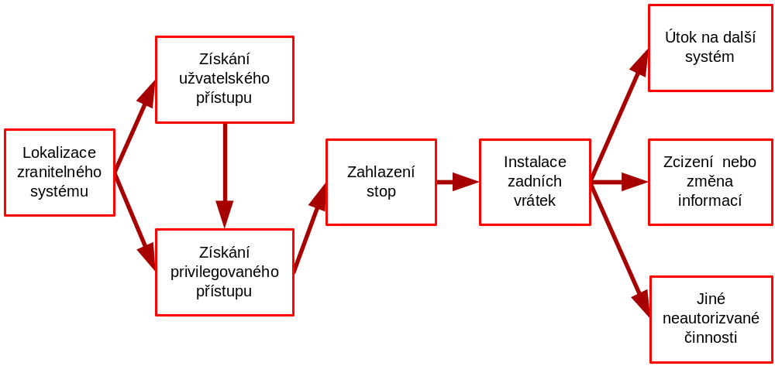
Průběh útoku vedeného z Internetu

Slide 4
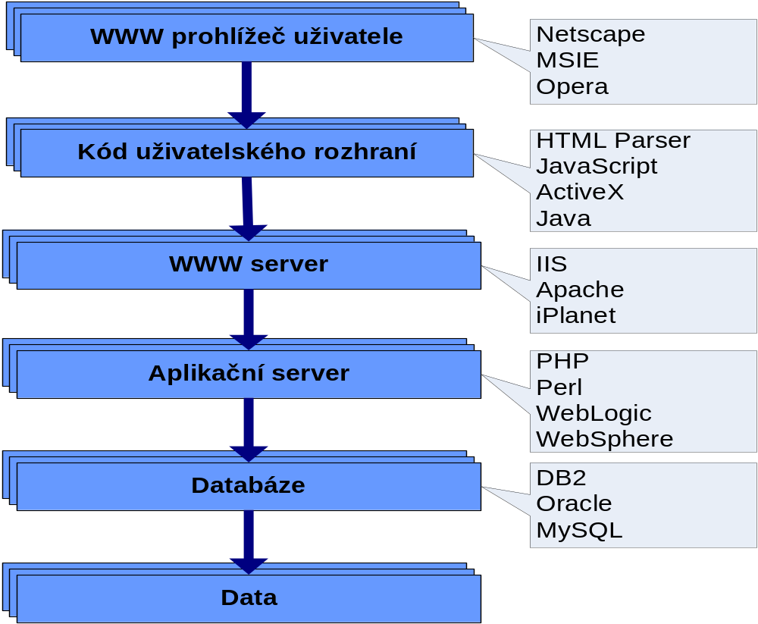
Komponenty webových aplikací

Slide 5
Postup testování aplikace
Shromažďování údajů
  Zjišťování mapy webových stránek a validních uživatelských účtů
    Použití standardního WWW prohlížeče
Odposlech dat
  Nastavení proxy serveru tak, aby přes proxy procházela veškerá data mezi uživateli a Web serverem. Ukládání těchto dat.
    Proxy a Crawler: Web proxy, Black Window, Web Scarab
Analýza
  Manuální analýza shromážděných dat
    Apl. scanery: AppScan, WebInspect, ScanDo
Útok
  Auditor zopakuje odeslání zachycených dat s pozměněnými parametry
    Apl. scanery: AppScan, WebInspect, ScanDo
Notes:
Postup útoku:
Scanování systému a zjištění portů HTTP a HTTPS a nalezení default web stránky
Sbírání informací: zjištění typu serveru na každém portu a mapování struktury stránek a logiky aplikací. Následně analýza zdrojových kódů všech stránek a hledání odkazů na soubory a adresáře, které mohou pomoci k útoku.
Hledání skrytých souborů, které vývojáři aplikace zapomněli odstranit a které mohou obsahovat informace umožňující přístup.
Testování všech dynamických funkcí aplikace (PHP, JavaScript a pod.) a hledání chyb programátorů, které vedou k umožnění přístupu.
Provedení aktivního útoku: vymazání dat, manipulace s daty, zcizení dat ...

Slide 6
Obvyklé způsoby průniku do aplikace
SQL injection
  Odeslání SQL kódu aplikaci, který způsobí neočekávané chování aplikace (například přečte nebo zapíše data v databázi).
Manipulace s parametry
  Manipulace s URL řetězci tak, aby byl umožněn přístup nebo získány informace.
Změna obsahu cookie
  Změna obsahu cookie.
Buffer Overflow
  Odeslání většího, než očekávaného, množství parametrů může způsobit přetečení paměťového pole a neoprávněné spuštění kódu (viz dále).
Cross Site Scripting
  Útočník vloží na server kód (JavaScript), který umožní „ukrást“ uživatelovu cookie, případně kompromitovat stanici uživatele
Skryté příkazy
  Vložení Trojského koně do formuláře a spuštění neoprávněného kódu na web serveru.
Zranitelnosti technologie
  Zneužití známých (a neopravených) zranitelností Web/Aplikačního serveru.
Notes:
SQL Injection – útočník vloží SQL příkazy do Web formuláře nebo do parametrů. Pokud aplikační server nemá implementovánu kontrolu vkládaných dat, může vykonat tyto SQL příkazy.
Změna obsahu cookie – manipulace s obsahem cookie odesílané mezi uživatelem a web serverem. Manipulace může způsobit, že server umožní přístup neautorizovanému uživateli.
Cross Site Scripting (XSS or CSS) – na dynamicky generovaných stránkách, jejichž vstup není správně validován. Útočník může vložit JavaScript do generované stránky a tento skript se spustí na stanici jiného uživatele, který přistupuje k web stránkám. Typicky se objevuje na:
Vyhledávací engine které opakují vložený vyhledávaný výraz
Error hlášení, které opakují řetězec, který způsobil chybu
Diskuzní fóra, která umožňují uživateli vkládat zprávy
Útočník může manipulovat s cookie pro oprávněného uživatele, nebo dokonce spustit kód na koncové stanici uživatele.

Slide 7
Buffer Overflow
Způsobí přetečení interního bufferu a vloží vlastní program
Jednoduché - dostupné programy a podrobné návody
PROC_ONE(A,B,C)
C
RET ADDR
MAIN
PROGRAM
B
A
RET ADDR
X
BOGUS
CODE
Y
PROC_ONE
BUFFER
Z
PROC_TWO

Slide 8
Komplexní testování zranitelností
Nessus
Jeden z nejrozšířenějších a nejefektivnějších nástrojů pro zjišťování zranitelností IS
Client – Server architektura
  server provádí testy a udržuje databázi zranitelností
  klienty jsou provozovány na různých platformách
  Nessus může být rozšiřován pluginy
    pluginy pro různé platformy a provozované služby
    výběr pluginu podle konkrétního systému podstatně zrychluje průběh testů
Ve výsledcích testů jsou popsány zjištěné zranitelnosti na základě informací z databáze

Slide 9
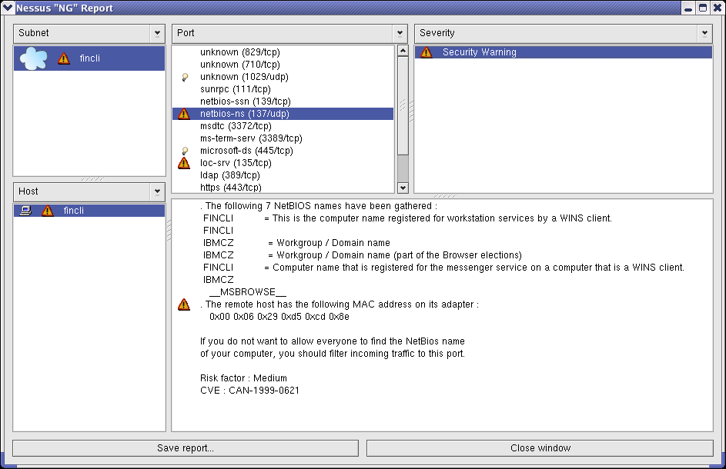
Nessus – výsledky testů

Slide 10
Děkuji za pozornost
sbiza@cz.ibm.com
Closing slide

